Slide 1
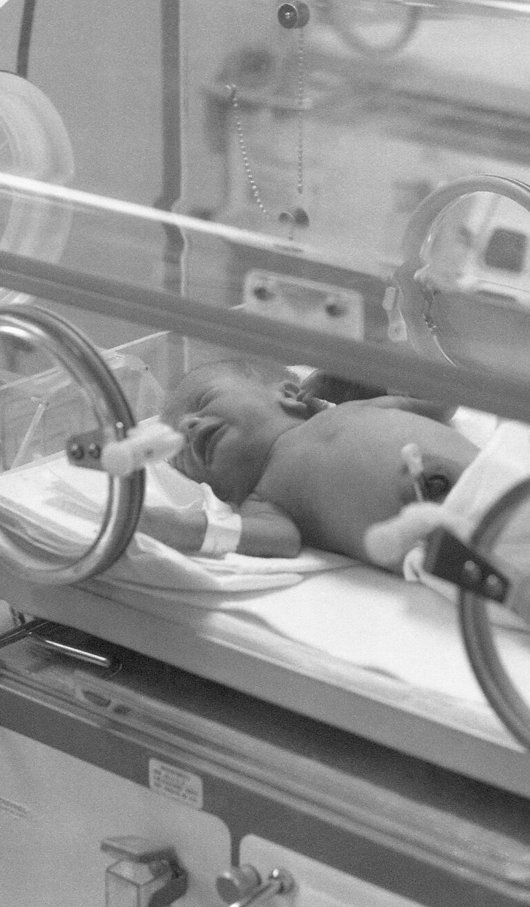

데이터 분석 계획서
분만취약지 지원제도 개선안
분만취약지 지원 제도의 모든 절차 속 데이터 감사와 개선된 분석 모형 제안
2026 제5회 명지대학교 창의적 SW프로그램 경진대회 · 빅데이터 분석 부문

Slide 2
목차
Ⅰ. 문제 정의
04 아이디어의 발단
05 문제 인식 — 세 단계 파이프라인
06 검증 질문 4가지
Ⅳ. 분석 설계
14 ① 지정 감사 (Q1·Q2)
15 ② 배분 진단 (Q3)
16 ③ 처방 모형 (Q4)
Ⅱ. 배경 이해
08 이론적 고찰 — 접근성의 두 축
09 분석 대상 제도 — 지표·등급·배분
Ⅴ. 프로젝트 일정
17 기간별 일정표
Ⅲ. 데이터 계획
11 데이터 수집 계획
12 전처리·품질 관리 계획
2026 명지대학교 창의적 SW프로그램 경진대회 · 빅데이터 분석 — 데이터 분석 계획서

Slide 3
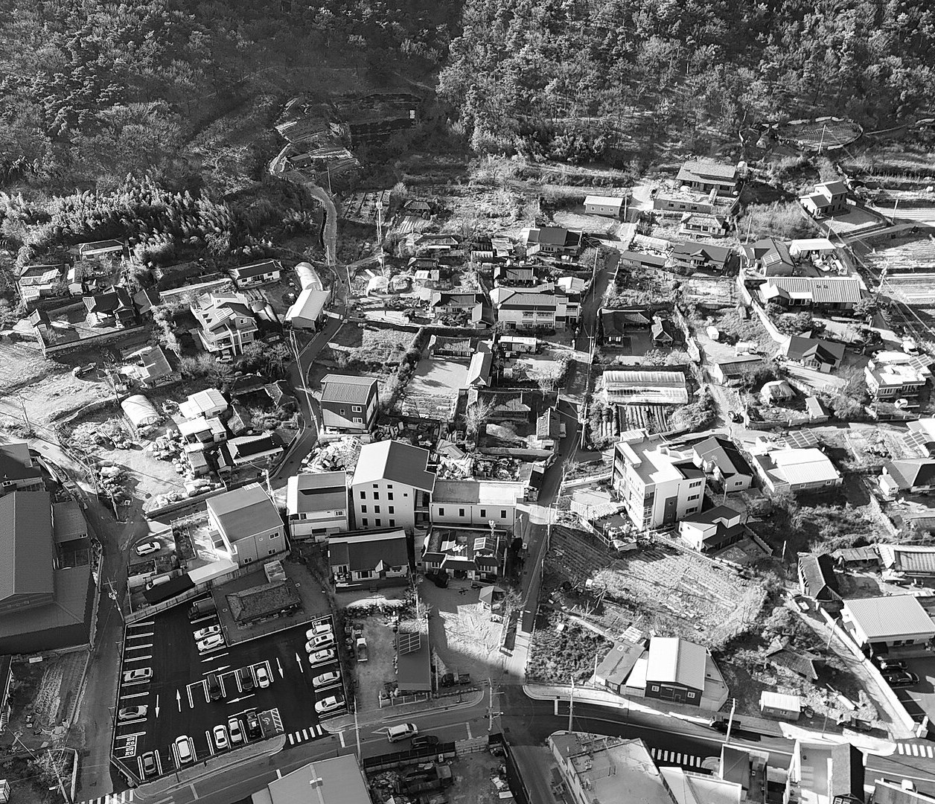
Ⅰ
문제 정의
자원이 모자란 것과, 있는 자원이 제대로 배분되지 않는 것은 다른 문제다. 앞은 예산의 영역이고, 뒤는 데이터로 답할 수 있다.
아이디어의 발단 · 문제 인식 — 세 단계 파이프라인 · 검증 질문 4가지
03
2026 명지대학교 창의적 SW프로그램 경진대회 · 빅데이터 분석 — 데이터 분석 계획서

Slide 4
Ⅰ-1
아이디어의 발단 — 의료 공급 부족의 원인은 오직 자원부족 때문인가?
Ⅰ. 문제 정의
① 여전히 존재하는 분만취약지
• "지방에 분만실이 없다" — 매년 반복되는 기사. 늘 같은 처방: "의사를 늘리고 병원을 지어라." 절대적 공급량이 모자란 것은 사실
② 그런데 원인이 그것뿐인가
• 자원이 모자란 것(㉠)과, 있는 자원이 체계적으로 배분되지 않는 것(㉡)은 다른 문제임. 그리고 둘은 동시에 성립할 수 있음
③ 해결할 수 있는 문제
• ㉠은 예산·인력에 제한된 영역이라 데이터가 해답을 주기 어려움. ㉡은 배분 규칙의 문제이므로 데이터로 답할 수 있음 — 그리고 ㉡은 아직 제대로 된 검증이 이뤄지지 않았음
자원을 공백 지역으로 보내는 제도는 이미 있다 — 「분만취약지 지원사업」(15년째)
• 분만취약지 = 그 지역 가임기 여성이 ① 분만 가능 기관까지 60분 안에 닿기 어렵고(접근성) ② 실제 출산도 60분 안에 하지 못하는(이용률) 시·군
• 즉 이 제도에서 "취약"은 처음부터 끝까지 오직 거리와 시간으로 정의됨 — 이 점이 이 프로젝트의 첫 번째 표적
• 정부는 2년마다 전국 단위로 조사하여 A·B·C 등급을 매기고, 선정 지역의 일부 병원에 분만실 설치비 약 10억 원 + 연 운영비 약 5억 원을 지원 (15년 누적 57개소)
"주어진 자원이 체계적으로, 필요한 곳으로 배분되고 있는가" — 이를 데이터로 검증하고 개선하는 것이 본 계획의 목표
04
2026 명지대학교 창의적 SW프로그램 경진대회 · 빅데이터 분석 — 데이터 분석 계획서

Slide 5
Ⅰ-2
문제 인식 — 제도는 세 단계로 자원을 흘려보낸다
Ⅰ. 문제 정의
① 측정
2년마다 전국 시·군·구의
분만실 60분내 접근 가능 여부와
실제 분만시 이동시간 기록을 산출
② 지정
그 값을 임계값(30/30)과 대조해
분만취약지를 판정하고
A·B·C 등급 부여
③ 배분
지정 지역의 병원 한 곳을 골라
분만실 설치비·운영비 지급
(설치 약 10억 + 연 5억)
→
→
검증 타겟 1 — 지정 단계
• 판정 기준이 이동시간 파생 지표뿐임
• 관내 분만 인프라가 소멸해도 "옆 도시로 60분 내 이동 가능"이면 취약지가 아니게 되는 구조 아닌가
→ 기준이 구조적으로 놓치는 지역이 있는지 검증
검증 타겟 2 — 배분 단계
• 시·도 선별 기준은 "예산 규모, 의료 취약성 등 고려"가 전부임
• 지원 심사 배점 100점 중 취약도 항목 0점 — 누구를 먼저 지원할지의 합리적 규칙이 있는가
• 15년 누적 57개소, 2025년 분만 신규는 전국 1개소 — 나눠 줄 것이 적을수록 순서는 오히려 더 중요해짐
→ 현행 배분이 무엇으로 설명되는지 진단
왜 지금, 데이터 분석이 필요한가?
• 분만 인프라 공백은 언론·국회에서 반복 지적되어 왔으나, 전국 단위 공개 데이터로 정량 검증된 바 없음
• 분석 대상은 취약지라는 현상이 아니라 취약지를 판정하고 지원하는 제도 그 자체 (제도 감사 프레임)
• 모든 판단 기준·임계값은 정부 문서·데이터에서 차용해 실현 가능성을 확보
05
2026 명지대학교 창의적 SW프로그램 경진대회 · 빅데이터 분석 — 데이터 분석 계획서

Slide 6
Ⅰ-3
핵심 질문 — 프로젝트가 검정하고자 하는 네가지 질문
Ⅰ. 문제 정의
Q1 · 지정 단계 검증
현행 지정은 공표된 판정식대로 실제 작동하는가?
의료 공급(관내 분만 인프라) 변수는 판정에 반영되는가?
Q2 · 사각지대 탐지
판정식이 구조적으로 놓치는 지역이 실재하는가?
(ex. 거리로만 보면 취약지가 아니지만, 관내 공급이 소멸한 지역)
Q3 · 배분 단계 검증
취약지 지정 이후의 지원 배분은 공개 지표로 설명되는가?
A,B,C등급·취약도·수요 중 무엇이 선정을 갈랐는가?
Q4 · 처방과 대조
정부가 이미 정한 기준만 조합해 배분 규칙을 만들면
현행 배분과 잘 부합하는가? 꼭 필요한 곳으로 자원이 가고있는가?
Q1·2는 지정을, Q3·4는 배분을 봄. 앞에서 "규칙이 무엇을 보는가"를 확정해야 뒤에서 "그 규칙대로 나눠지는가"를 물을 수 있음
무엇을 "재현 성공"으로 볼지, 무엇을 "사각지대"로 볼지는 분석 착수 전에 확정 — 결과를 보고 기준을 맞추지 않기 위함
06
2026 명지대학교 창의적 SW프로그램 경진대회 · 빅데이터 분석 — 데이터 분석 계획서

Slide 7
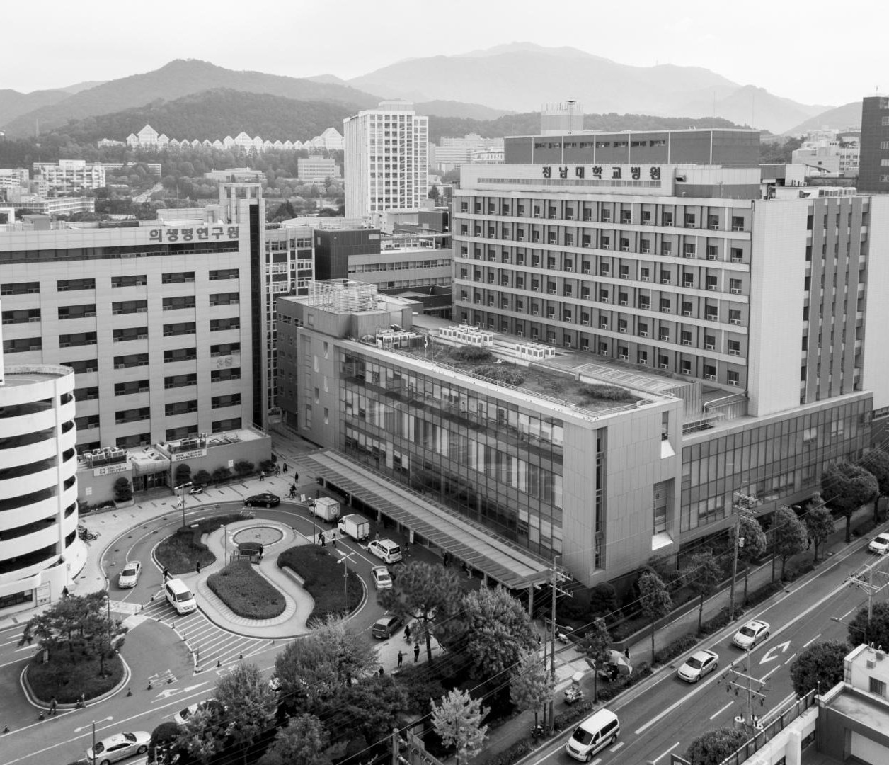
Ⅱ
배경 이해
무엇을 고칠지 정하려면, 그 제도가 무엇을 보고 무엇을 보지 않는지부터 알아야 한다.
이론적 고찰 — 접근성의 두 축 · 분석 대상 제도 — 지표·등급·배분
07
2026 명지대학교 창의적 SW프로그램 경진대회 · 빅데이터 분석 — 데이터 분석 계획서

Slide 8
Ⅱ-1
이론적 고찰 — 접근성의 두 축과 이 프로젝트의 차별점
Ⅱ. 배경 이해
보건지리학의 표준 관점 (2SFCA 계열)
• 의료 접근성 = 공간 축 × 비공간 축의 결합
• 공간 축: 거리·이동시간 (얼마나 멀리 있는가)
• 비공간 축: 공급·수용력 (그곳에 의사가 있는가)
→ 가설: 현행 판정식은 공간 축만 계측할 것이다 — 데이터로 검증
분석 단위에 대한 원칙
• 분석 단위: 전국 시·군·구 250곳 (표본이 아닌 전수)
• 목적이 미지 표본 예측이 아니라 이미 내려진 판정·배분의 규칙 규명(감사)이므로 일반화 표집 논리와 구분해 설계
• 지역 단위 결론을 개인에게 적용하지 않는다(생태학적 오류 경계)
선행 논의 대비 차별점
기존 접근 | 이 프로젝트의 계획
"취약지가 어디인가"를 찾는 현상 분석 | "판정·배분 기준이 무엇을 놓치는가" — 제도 자체의 감사
추상적 정책 제언 | 정부 임계값만으로 구성한 재지정·우선순위 결정 시뮬레이션과 표 산출물
성공한 분석만 보고 | 기각된 설계(군집 등)와 민감도까지 투명하게 공개
08
2026 명지대학교 창의적 SW프로그램 경진대회 · 빅데이터 분석 — 데이터 분석 계획서

Slide 9
Ⅱ-2
분석 대상 제도 — 판정 지표, 등급, 배분 절차
Ⅱ. 배경 이해
판정 지표 2개 (사전 조사 결과)
지표 | 정의 | 성격
접근성취약인구비율 | 60분 내 분만가능기관에 도달 불가능한 가임인구 비율 (GIS 계산) | 이론값
기준시간내 의료이용률(TRI) | 실제 분만 중 이동시간 60분 내 기관 이용 비율 (건보 청구 기반) | 행태 실측값
등급 체계와 배분 절차
A·B·C 등급 (공고 제2026-144호, 108곳)
배분의 4단계 절차
• 병원 신청 → 시·군 1곳 선정 → 시·도 선별 → 복지부 심사
• 심사 100점 = 정량 20 + 정성 80 — 취약도 항목 반영 없음
• 병원이 신청하지 않으면 등급이 있어도 지원 없음
→ "올해는 누구 차례인가"를 정하는 규칙의 부재가 쟁점
등급 | 정의 | 곳수
A | 두 판정 지표 모두 취약 | 32
B | 두 기준 중 하나만 취약 | 21
C | 배경인구 미달 또는 분만 지원 기수령 | 55
C는 취약도 서열이 아니라 자격표 — "지원받으면 C가 된다"
이 제도 사실은 모두 공개 문서(고시·공고·지침)에서 확인했으며, 분석의 판단 기준으로만 사용함
09
2026 명지대학교 창의적 SW프로그램 경진대회 · 빅데이터 분석 — 데이터 분석 계획서

Slide 10
Ⅲ
데이터 계획
전량 공개 자료만 쓴다. 누구나 같은 절차로 같은 결과에 닿을 수 있어야 한다.
데이터 수집 계획 · 전처리·품질 관리 계획
10
2026 명지대학교 창의적 SW프로그램 경진대회 · 빅데이터 분석 — 데이터 분석 계획서

Slide 11
Ⅲ-1
데이터 수집 계획 — 전량 공개 자료, 승인 불요
Ⅲ. 데이터 계획
원천 | 내용 | 확보 방법
헬스맵 공공보건의료 데이터셋 9종 (국립중앙의료원, 2023) | 판정지표·인구·분만건수·기관정보·환자 유출입 약 226만 행 | 공공데이터포털 15154171 (로그인·승인 불요)
복지부 공고 제2026-144호 | 분만취약지 108곳 등급표 + 기지원 표시 | PDF 표를 직접 전사
분만취약지 지원사업 안내 (343쪽) | 판정 임계값·선정 절차·배점표·사업 유형 | 정부 공개 지침
직접 구축할 파생 데이터 3종
D1 · 취약지 등급-지원 데이터셋
• PDF 공고 표를 전사하고 합계 검증 코드(assert)로 전사 오류를 자동 차단
D2 · 관내 분만 수행량
• 유출입 자료를 기관 소재지 기준으로 합산해 "그 지역 병원이 받은 분만"을 추정
D3 · 미충족 분만
• 분만건수 × (1−TRI/100): 기준시간 밖에서 이뤄진 출산 규모(부담 축 지표)
전량 공개자료로 승인은 불요, 로그인이 필요하거나 재현 불가능한 자료는 사용하지 않음 — 누구나 같은 결과를 재현할 수 있어야 함
11
2026 명지대학교 창의적 SW프로그램 경진대회 · 빅데이터 분석 — 데이터 분석 계획서

Slide 12
Ⅲ-2
전처리·품질 관리 계획 — 적절한 데이터 가공
Ⅲ. 데이터 계획
처리 전 | 처리 후
유출입 자료의 방향(출발/도착) 정의가 문서에 없음 | 행·열 합계와 "병원 없는 지역" 교차 대조로 방향을 확정한 뒤 사용
수요(주민이 낳은 수)와 공급(병원이 받은 수)의 혼동 | 두 개념을 변수명부터 분리하고, 파생 지표 정의를 문서화
동명 시군구(강원/경남 고성군 등) | (시도, 시군구) 복합키를 전 구간에 강제
행정구역 변동(군위군 대구 편입 등) | 기준 시점을 정해 정규화하고 변동 이력을 기록
결측·전면 누락 지표 | 전 지표 결측 감사 후 배제 목록과 사유를 보고서에 남김
품질 게이트 (통과해야 분석 단계로 진행)
• 보고서의 모든 수치는 스크립트 재실행으로 재현되어야 함 (수기 계산 금지)
• 직접 구축 지표(D2 등)는 공식 통계와 상관·오차를 대조하는 이중 검증을 통과해야 함
• 전사 데이터(D1)는 공고의 등급별 합계와 자동 대조(assert)함
12
2026 명지대학교 창의적 SW프로그램 경진대회 · 빅데이터 분석 — 데이터 분석 계획서

Slide 13
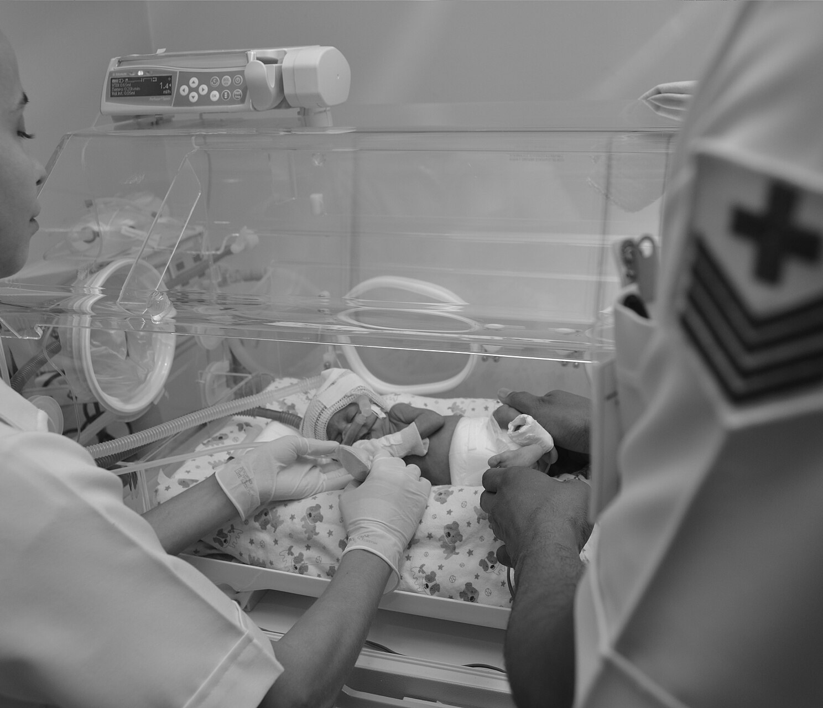
Ⅳ
분석 설계
지정·배분·처방을 차례로 검정한다. 판단 기준은 결과를 보기 전에 확정한다.
① 지정 감사 (Q1·Q2) ② 배분 진단 (Q3) ③ 처방 모형 (Q4)
13
2026 명지대학교 창의적 SW프로그램 경진대회 · 빅데이터 분석 — 데이터 분석 계획서

Slide 14
Ⅳ-1
분석 설계 ① 지정 감사 (Q1·Q2)
Ⅳ. 분석 설계
1단계 · 판정식 검증
• 공표 임계값(접근성·TRI 30/30 등)으로 전 지역을 재판정하고 실제 지정 결과와 대조
• 일치율과 불일치 사례를 모두 보고 — 불일치는 오류가 아니라 행정 층의 증거로 해석할 계획
2단계 · 공급 반영 검정
• 로지스틱 회귀(5겹 교차검증)로 판정을 예측하고, 공급 변수(전문의 수 등) 추가 시 판별력(AUC)이 개선되는지 확인
• 개선이 없다면 판정이 공급을 보지 않는다는 증거
3단계 · 사각지대 탐지
• "거리 기준 통과 ∧ 관내 공급의 공백 ∧ 관내 이용 0"의 3중 기준을 사전 정의하고 해당 지역을 탐지
• 중증 이송 반론은 동급 병원 유출 분리로, 선호 원정 반론은 관내 선택지 없음 사례로 통제
판단 기준의 사전 명시
• 무엇을 "재현 성공"으로, 무엇을 "사각지대"로 볼지의 기준을 분석 전에 확정해 보고서에 명시
14
2026 명지대학교 창의적 SW프로그램 경진대회 · 빅데이터 분석 — 데이터 분석 계획서

Slide 15
Ⅳ-2
분석 설계 ② 배분 진단 (Q3)
Ⅳ. 분석 설계
설계 원칙 — C등급 제외
• C의 정의에 "지원 기수령"이 포함되어 지원받으면 C가 되는 순환 구조 — 종속변수가 집단 정의에 새어 드는 셈
• 이 누출을 막기 위해 실질 취약지 A·B만으로 배분을 분석 (제외 논리 자체를 보고서에 기록)
① 분할표 검정
A·B 등급과 지원 여부의 연관을 Fisher 정확검정으로 확인 (작은 표에 적합)
② 변수별 비교
지원/미지원 집단의 지표 차이를 Mann-Whitney U로 검정하고, 다중비교는 BH 보정으로 통제
③ 다변량 모형
사건 수 대비 변수 수 관행(EPV)을 지켜 소수 변수 로지스틱 + 우도비검정 + 부트스트랩 부호 일관성으로 판단
보고 원칙: "유의하지 않음"을 "효과 없음"으로 쓰지 않음 — 표본이 작아 식별 불가일 수 있음을 명시하고,
개별 p값보다 방향의 안정성(부트스트랩)과 모형 설명력을 함께 제시함
15
2026 명지대학교 창의적 SW프로그램 경진대회 · 빅데이터 분석 — 데이터 분석 계획서

Slide 16
Ⅳ-3
분석 설계 ③ 처방 — 우선순위·유형 배정 모형 (Q4)
Ⅳ. 분석 설계
새 기준을 만들지 않음 — 정부 문서의 임계값만 조합
우선순위 — 두 관점을 병렬 제시
• 심도 축: 취약이 가장 깊은 곳 먼저 — 객관 가중(엔트로피·CRITIC) + TOPSIS 종합
• 부담 축: 영향 인원이 큰 곳 먼저 — 미충족 분만 규모
• 두 축을 평균해 합성하지 않음 — 가치 선택을 가리는 대신 병렬로 드러내는 것이 목적
유형 배정 — 규칙 기반 (머신러닝 아님)
• 관내 수행·인구·수요·접근성의 정부 임계값만으로 설치/운영지원/외래/순회 4유형을 규칙 배정
• 학습 과정이 없어 과적합·라벨 누수 논쟁에서 자유롭고, 모든 판정이 문서의 숫자로 소급 가능
검증 계획 — 모형을 스스로 공격
• 외부 검증: 공고의 순회진료 대상 목록과 본 규칙의 판정을 교차 대조 (일치·불일치 모두 보고)
• 민감도 분석: 차용한 임계값을 변화시켜 결과가 얼마나 흔들리는지 공개
• 강건성 분석: 가중법을 바꿔(엔트로피/CRITIC/동일 가중) 순위 유지 여부 확인
• 실패한 설계(예: 군집분석이 부적합하면 그 기각 사유)도 은폐하지 않고 보고서에 기록
16
2026 명지대학교 창의적 SW프로그램 경진대회 · 빅데이터 분석 — 데이터 분석 계획서

Slide 17
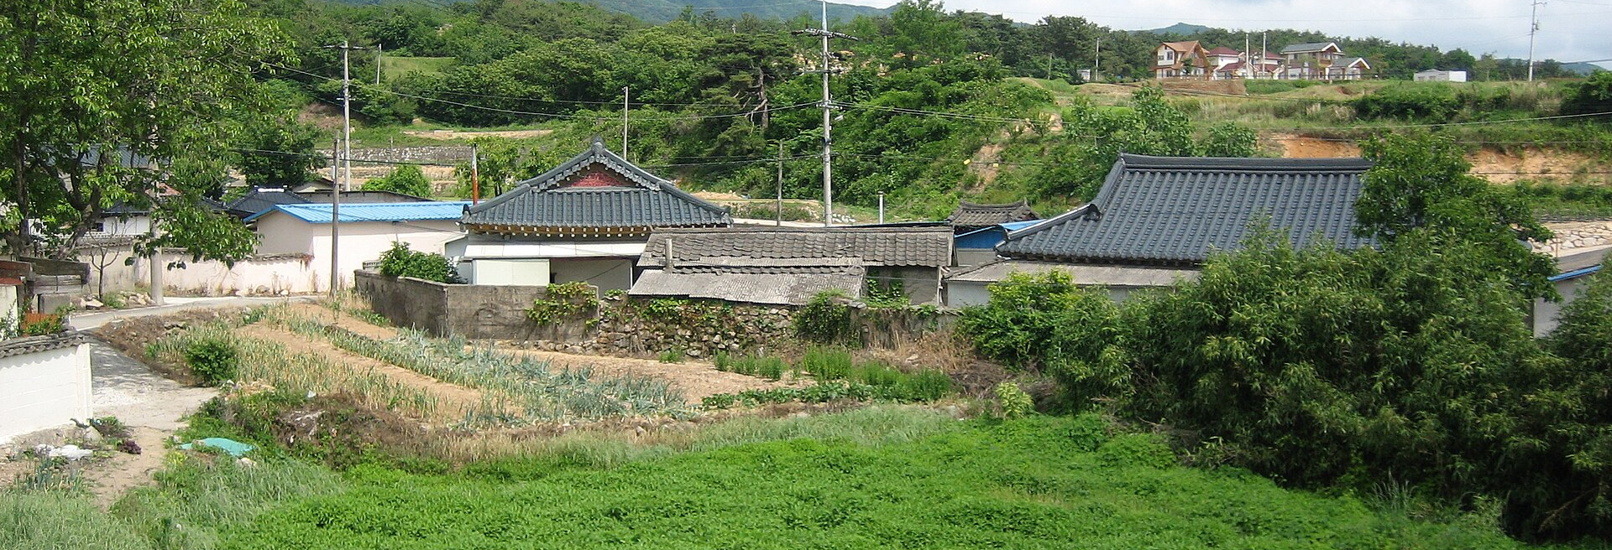


Ⅴ-1
기간별 일정표
Ⅴ. 프로젝트 일정
기간 | 할 일 | 산출물
7월 하순 | 주제 탐색·후보 검증, 데이터 실물 확인(확보 가능성 전수 점검) | 주제 확정 기록
8월 1주 | 데이터 수집·전처리, 파생 데이터 구축과 이중 검증, EDA | 정제 데이터·EDA 노트
8월 2주 전반 | 지정 감사(판정식 검증·사각지대) + 배분 진단(검정 사다리) | 분석 스크립트·로그
8월 2주 후반 | 처방 모형(우선순위·유형 배정)과 검증, 통합 결과보고서·그림 | 결과보고서·그림·표
8/11 ~ 8/13 | 계획서·결과보고서 PPT, 시연 영상(5분), 소스·데이터 패키징 | 제출물 일체
8/14 (금) | 최종 점검 후 17:00 전 USB 방문 제출 | —
분만실이 사라진 농어촌
60분 밖의 산전 관리
지역에서 태어날 권리
17
2026 명지대학교 창의적 SW프로그램 경진대회 · 빅데이터 분석 — 데이터 분석 계획서

